Slide 1
Безготівкові розрахунки – це переказування певної суми коштів із розрахунків платників на рахунку одержувачів, а також переказування з доручення підприємств, внесених ними готівкою до каси банку на рахунки одержувачів.
Розрахунково-касові операції полягають у забезпеченні руху грошових коштів на рахунках клієнтів банків згідно з їхніми дорученнями. Ці операції посідають особливе місце в банківській діяльності і відіграють важливу роль у забезпеченні успішного перебігу економічних процесів на мікро - та макрорівнях.

Slide 2
Розрахункові відносини в Україні зумовлені наявністю товарного виробництва, товарного обороту грошей. В Україні більшість розрахунків здійснюється у безготівковій формі.
Зобов’язання платника (покупця, замовника, і іншого споживача) розрахуватись з своїм контрагентом за поставлену йому продукцію (виконану роботу, надані послуги) виникає в наслідок укладення відповідного договору поставки, купівлі-продажу, підряду , тощо).

Slide 3
Безготівкові розрахунки здійснюються за двома основними грошовими потоками. Це по-перше, надходження грошових коштів на рахунок; по-друге, витрачання коштів з рахунку.

Slide 4
Виділяються такі основні принципи організації безготівкових розрахунків:
1. Грошові кошти всіх господарських суб’єктів (як власні, так і залучені) підлягають обов’язковому зберіганню на розрахункових, поточних та інших рахунках в установах банків.
2. Грошові розрахунки і платежі підприємств (організацій) усіх форм власності здійснюється через установи банків, як правило, в безготівковому порядку за документами, що передбачені правилами проведення цих розрахунків.
В кризовій економіці здійснення розрахунків між господарськими суб’єктами готівкою (а часто й валютною іноземних держав), минаючи установи банків і поза їхнім контролем, посилює нелегальний режим функціонування багатьох підприємств і організацій, призводять до розширення дефіциту реальних “живих” грошових коштів.

Slide 5
3.Розрахунки з покупцями за товарно-матеріальні цінності і послуги проводяться , як правило, після відпуску продукції або надання послуг. 4. Платежі за товари і послуги з рахунка підприємства здійснюються, як правило, за згодою (акцептом) платника (власника рахунка) після перевірки виконання постачальником договірних умов.

Slide 6
. Безготівкові розрахунки проводяться за рахунок і в межах коштів, що є на рахунку платника, або його права на одержання кредиту (банківського чи комерційного).
6. Зарахування коштів на рахунок одержувача відбувається після списання відповідних грошових сум з рахунка платника. Банк зобов’язаний проконтролювати ці рахунки, щоб попередити зловживання, що мають місце під час оплати безтоварних документів.
7. Постачальники і покупці (споживачі) мають право вільного вибору форми безготівкових розрахунків і способу платежу, що узгоджується при укладанні договорів поставок або договорів підряду. Банк не втручається у договірні відносини та вибір форм розрахунків і способу платежу.

Slide 8
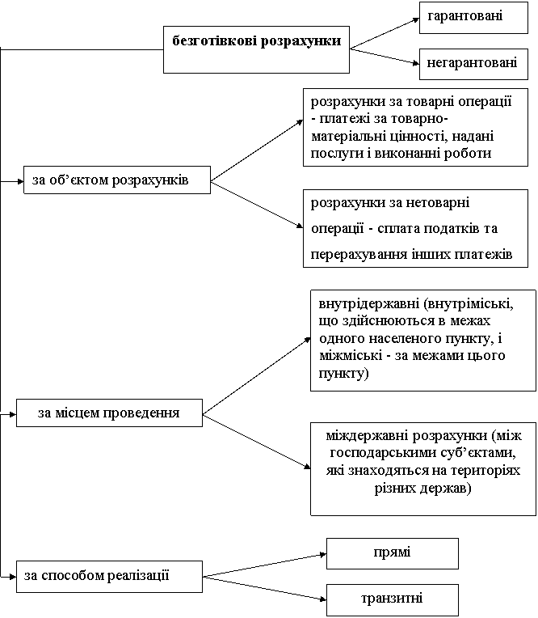

Slide 9
